Slide 1
acm入门图论之树&&并查集
16计算机2 黄睿博
TZC-BobHuang

Slide 2
树的概念
定义1.树是没有回路的连通无向图。
定理1.一个无向图是树当且仅当在它的每对顶点间存在唯一简单回路。
定义2.有根树是指一个顶点（指所有节点）作为根并且每条边的方向都离开根的树。

Slide 3
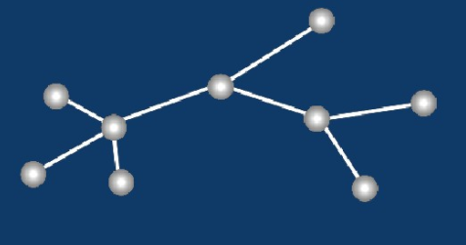
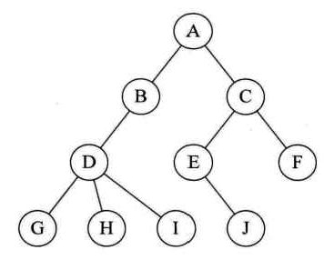

Slide 4
其他有用的
森林——若图G至少有两个两个联通分支（两棵树以上）
树叶——度数为1的顶点（入度为1，出度为0）
分支点——度数大于或者等于2的顶点
G为n阶m条边的图，那么m=n-1
删除任何一边就不连通

Slide 5
生成树
若G为连通图，T为G的生成子图，且T为树，成T为G的生成树。

Slide 6
接下来进入有向树
有向树：基图为无项树的有向图
根树：有一个定点入度为0，其余的入度均为1的非平凡的有向树。
树根：有向树入度为0的顶点。
树叶：有向树中入度为1，出度为0的定点。
顶点v的层数：从树根到v的通路长度，记作l(v)
树高：有向树中顶点最大层数，记做h(T)

Slide 7
家族树（根叔）
若顶点a邻接到顶点b，则称b是a的儿子，a是b的父亲。
若b是c为同一个顶点的儿子，则称b和c是兄弟。
若a不等于b且a可达b，则称a是b的祖先，b是a的后代。

Slide 8
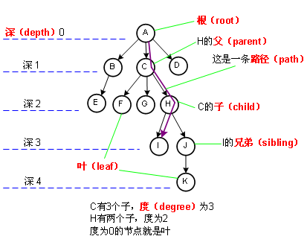

Slide 9
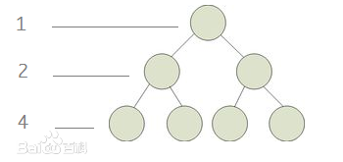
根数的分类
R元树(R叉树)：根叔的每个分支点之多有r个儿子
R元完全正则树(满R叉树):根树的每个分支节点恰有r个儿子，所有树叶层数相同都等于树高。
节点数(r^k-1)/(r-1)
满2叉树总结点2^k-1(k指树高)

Slide 10
二叉树遍历
void Pre(int n)
{
printf(" %d",a[n]);
if(a[2*n+1])Pre(2*n+1);
if(a[2*n+2])Pre(2*n+2);
}
void In(int n)
{
if(a[2*n+1])In(2*n+1);
printf(" %d",a[n]);
if(a[2*n+2])In(2*n+2);
}
void Pos(int n)
{
if(a[2*n+1])Pos(2*n+1);
if(a[2*n+2])Pos(2*n+2);
printf(" %d",a[n]);
}
在任一给定结点上，可以按某种次
序执行三个操作：
⑴访问结点本身（N），
⑵遍历该结点的左子树（L），
⑶遍历该结点的右子树（R）。
NLR：前序遍历
LNR：中序遍历
LRN：后序遍历

Slide 11
并查集
把每个结点都压缩到根节点
(无向图没有根节点,所以要路径合并,确定一个方向的节点为根节点)
初始化
把每个点所在集合初始化为其自身。
通常来说，这个步骤在每次使用该数据结构时只需要执行一次，无论何种实现方式，时间复杂度均为O(N)。
查找
查找元素所在的集合，即根节点。
合并
将两个元素所在的集合合并为一个集合。

Slide 12
路径压缩 并查集代码实现
void Init()
{
for(int i=0;i<n;i++)fa[i]=i;
}
int find(int x)
{
return x==fa[x]?x:(fa[x]=find(fa[x]));
}
void unions(int x,int y)
{
x=find(x),y=find(y);
if(x!=y)fa[x]=y;
}

Slide 13
最优二叉树
给定n个权值作为n个叶子结点，构造一棵二叉树，若带权路径长度达到最小，称这样的二叉树为最优二叉树，也称为哈夫曼树(Huffman Tree)。哈夫曼树是带权路径长度最短的树，权值较大的结点离根较近。
优先队列

Slide 14
谢谢观看!!!

